Slide 1
计算机硬件基础
（2020级）
^{牛建伟 王丽华 邓莹莹 李辉勇 李莹}

Slide 2
第十部分 总线与I/O
总线的仲裁
I/O接口
程序查询I/O方式
中断与中断I/O方式
DMA I/O方式

Slide 3
回顾：总线,I/O控制器与I/O设备的关系
寄存器组
ALU
R6
y
显卡
主存储器
0
CPU总线接口
CPU(前端)总线
北桥芯片
存储器总线
y
A
I/O 总线
南桥芯片
I/O 总线
主板扩展槽
PCI接口
USB
控制器和接口
以太网卡
磁盘控制器
声卡
视频卡
鼠标器
键盘
网线
光驱
disk

Slide 4
1 总线的仲裁方式
总线仲裁方式
  集中式仲裁方式
    链式查询方式
    计数器定时查询方式
    独立请求方式
  分布式仲裁方式
    自举分布式仲裁
    冲突检测分布式仲裁
    并行竞争分布式仲裁
Notes:
链式查询方式
链式查询方式的主要特点：总线授权信号BG串行地从一个I/O接口传送到下一个I/O接口。假如BG到达的接口无总线请求，则继续往下查询；假如BG到达的接口有总线请求，BG信号便不再往下查询，该I/O接口获得了总线控制权。离中央仲裁器最近的设备具有最高优先级，通过接口的优先级排队电路来实现。
链式查询方式的优点: 只用很少几根线就能按一定优先次序实现总线仲裁，很容易扩充设备。
链式查询方式的缺点: 对询问链的电路故障很敏感，如果第i个设备的接口中有关链的电路有故障，那么第i个以后的设备都不能进行工作。查询链的优先级是固定的，如果优先级高的设备出现频繁的请求时，优先级较低的设备可能长期不能使用总线。
(2)计数器定时查询方式
总线上的任一设备要求使用总线时，通过BR线发出总线请求。中央仲裁器接到请求信号以后，在BS线为“0”的情况下让计数器开始计数，计数值通过一组地址线发向各设备。每个设备接口都有一个设备地址判别电路，当地址线上的计数值与请求总线的设备地址相一致时，该设备 置“1”BS线，获得了总线使用权，此时中止计数查询。每次计数可以从“0”开始，也可以从中止点开始。如果从“0”开始，各设备的优先次序与链式查询法相同，优先级的顺序是固定的。如果从中止点开始，则每个设备使用总线的优先级相等。计数器的初值也可用程序来设置，这可以方便地改变优先次序，但这种灵活性是以增加线数为代价的。
(3)独立请求方式
每一个共享总线的设备均有一对总线请求线BRi和总线授权线BGi。当设备要求使用总线时，便发出该设备的请求信号。中央仲裁器中的排队电路决定首先响应哪个设备的请求，给设备以授权信号BGi。独立请求方式的优点：响应时间快，确定优先响应的设备所花费的时间少，用不着一个设备接一个设备地查询。其次，对优先次序的控制相当灵活，可以预先固定也可以通过程序来改变优先次序；还可以用屏蔽(禁止)某个请求的办法，不响应来自无效设备的请求。
2.分布式仲裁不需要中央仲裁器，每个潜在的主方功能模块都有自己的仲裁号和仲裁器。当它们有总线请求时，把它们唯一的仲裁号发送到共享的仲裁总线上，每个仲裁器将仲裁总线上得到的号与自己的号进行比较。如果仲裁总线上的号大，则它的总线请求不予响应，并撤消它的仲裁号。最后，获胜者的仲裁号保留在仲裁总线上。显然，分布式仲裁是以优先级仲裁策略为基础。

Slide 5
1 总线的仲裁方式
链式查询方式
  总线控制器（仲裁器）收到总线申请BR，BG（总线同意信号）逐个往下传；
  遇到某接口有总线申请（BR：总线申请信号），BG停止往下传；
  该接口获得总线使用权，并建立总线忙信号BS。
  优先级问题？
硬件简单，易于扩展，但对故障敏感，优先级不灵活
Notes:
BR：bus request
BG: bus grant
链式查询方式连线简单，易于扩充，对电路故障最敏感；计数器定时查询方式优 先级设置较灵活，对故障不敏感，连线及控制过程较复杂；独立请求方式速度最快，但硬件 器件用量大，连线多，成本较高。

Slide 6
1 总线的仲裁方式
计数器定时查询方式
  总线控制器（仲裁器）收到总线申请BR，仲裁器上的计数器开始计数；
  当某个有总线申请的设备地址与计数器一致，便获得总线使用权，并建立总线忙信号BS。
  优先级问题？
硬件较复杂，但对故障不敏感，优先级定义灵活
Notes:
链式查询方式连线简单，易于扩充，对电路故障最敏感；计数器定时查询方式优 先级设置较灵活，对故障不敏感，连线及控制过程较复杂；独立请求方式速度最快，但硬件 器件用量大，连线多，成本较高。

Slide 7
1 总线的仲裁方式
独立请求方式
  每个设备有独立的请求信号和总线同意信号；
  总线控制器根据设备的优先级决定将总线的使用权交给哪个设备。
连线最多成本高，但速度最快，对故障不敏感，优先级定义灵活
Notes:
链式查询方式连线简单，易于扩充，对电路故障最敏感；计数器定时查询方式优 先级设置较灵活，对故障不敏感，连线及控制过程较复杂；独立请求方式速度最快，但硬件 器件用量大，连线多，成本较高。

Slide 8
第十部分 总线与I/O
总线的仲裁
I/O接口
程序查询I/O方式
中断与中断I/O方式
DMA I/O方式

Slide 9
2 I/O接口
外部设备并不直接挂接在系统总线上，而是通过I/O接口为桥梁实现与系统总线的连接
  各种外设使用不同的操作方法，由CPU来直接控制不同的外设不切实际。
  外设的数据传送速度比存储器和处理器的速度慢得多，使用高速的系统总线与慢速的外设直接连接，不切实际。
  外设经常使用与处理器不同的数据格式和字长度。
System Bus
I/O接口
Control
Data
Status
外部设备

Slide 10
2 I/O接口
I/O接口的功能
  识别I/O地址，即地址译码；
  实现主机与I/O设备的数据交换、控制命令的传递和状态检测与传递；
  提供缓冲和驱动能力；
  进行数据格式、类型方面的转换（串并行转换，电平转换等）；
  支持一定的I/O方式（程序查询、程序中断、DMA等）；
  I/O控制与定时

Slide 11
2 I/O接口
I/O接口的分类
  按传送数据格式：串行接口，并行接口
    串行接口适合速度低、传输距离长的环境
    并行接口适合速度高、传输距离短的环境
  按I/O方式：程序查询接口、中断接口、DMA接口、通道控制接口
  按时序控制方式：同步接口、异步接口
    同步接口：数据传送由一个统一的时钟信号同步控制
    异步接口：数据传送采用异步应答方式控制

Slide 12
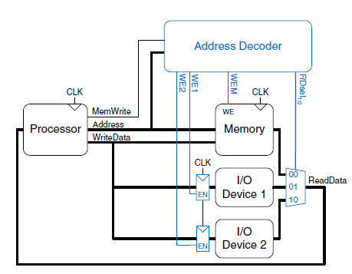
2 I/O接口
I/O设备的编址
  I/O接口的编址
  编址方式
    独立编址方式：存储器地址与I/O地址分开，CPU具有专用的I/O指令，系统总线中具有区别存储器读写和I/O操作的控制信号，并以此区别地址总线上的地址是存储器地址还是I/O地址。
    统一编址方式：存储器地址与I/O地址统一考虑，地址空间的一部分是存储器，另一部分是I/O，支持存储器操作的指令都可用于I/O操作。
  I/O地址（I/O接口地址, I/O端口地址）：实际上是I/O接口电路中寄存器的地址。

Slide 13
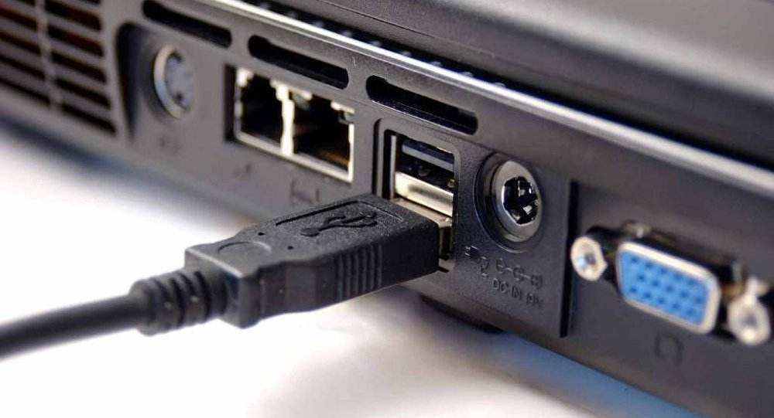
2 I/O接口
I/O接口的通用结构
CPU
I/O设备

Slide 14
2 I/O接口
I/O接口地址选择（译码）
  I/O接口地址是I/O接口电路中寄存器的地址
  单独编址方式下的I/O地址选择电路
CP
独立编址
Notes:
IOR：IO Request

Slide 15
第九部分：输入输出接口
一、总线
二、I/O接口
三、程序查询I/O方式
四、中断与中断I/O方式
五、DMA I/O方式

Slide 16
3 程序查询I/O方式
也称编程式I/O，处理器执行程序直接控制I/O，包括：
  检测设备状态
  发送读写命令（处理器发送I/O命令后，必须等待，直到I/O接口状态就绪）
  传送数据
I/O命令
  控制命令：激活外设完成动作。如指示磁带机快进或快退，控制命令与设备类型相关；
  测试命令：测试与I/O接口及其外部设备的各种状态条件；
  读命令：使I/O接口从外设获得一个数据项，存入内部缓冲区；
  写命令：使I/O接口从数据总线获得一个数据项，然后传送到外设。

Slide 17
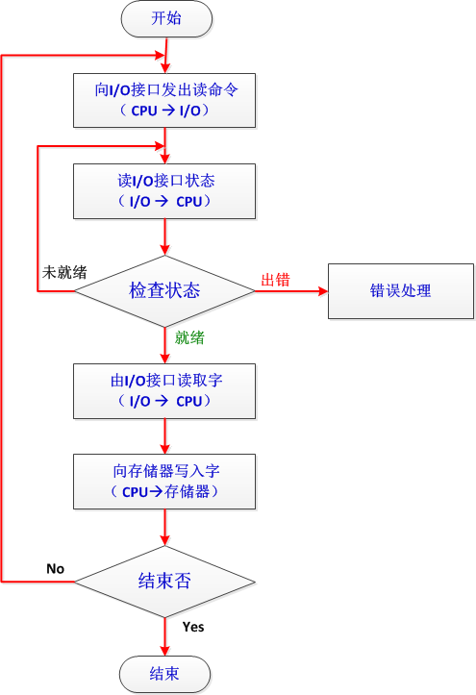
3 程序查询I/O方式

Slide 18
3 程序查询I/O方式
示例（串行接口COM1（RS-232C串行接口）
  状态寄存器端口地址：（3FD）₁₆
    状态寄存器：61H表示数据准备就绪
  数据寄存器端口地址：（3F8）₁₆
RdSta: MOV DX,3FDH
IN AL,DX
CMP AL,61H
JNE RdSta
MOV DX,3F8H
IN AL,DX
读状态寄存器
No
Ready ?
Yes
执行I/O操作

Slide 19
3 程序查询I/O方式
程序查询I/O接口的基本组成
  Status Register
  Data Register（Input Register， Output Register）
  Address Selected Logic
  Bus Interface Logic
程序查询I/O方式的特点
  I/O操作由CPU直接完成（通过执行I/O指令完成）
  外设速度慢，CPU速度快，在外设准备过程中，CPU处在不断的查询之中，CPU的效率浪费严重。
  外设与CPU完全串行工作。

Slide 20
第九部分：输入输出接口
总线
I/O接口
程序查询I/O方式
中断与中断I/O方式
DMA I/O方式

Slide 21
4 中断与中断I/O
中断的概念
  机器出现了一些紧急事务，CPU不得不停下当前正在执行的程序，转去处理紧急事务，当紧急事务处理完后，继续执行被中断的程序。
  一般情况下，中断是随机的；
  主程序：被中断的程序；
  中断服务子程序：处理中断事务的程序。
中断服务子程序
主程序

Slide 22
4中断与中断I/O
引起中断的因素（中断源）
  人为设置的中断（软中断 SWI）：主动中断
  程序性事故：如溢出、除“零”等
  硬件故障：如电源掉电、磁盘损坏
  I/O操作：I/O设备准备就绪，请求操作
  外部事件：如键盘操作
中断源分类
  不可屏蔽中断：CPU不能不响应；
  可屏蔽中断：若中断源被屏蔽，CPU不响应
中断的分类
  非屏蔽中断与可屏蔽中断
  硬中断与软中断（软中断不是真正的中断）
Notes:
1. 软中断的处理非常像硬中断。然而，它们仅仅是由当前正在运行的进程所产生的。
2. 通常，软中断是一些对I/O的请求。这些请求会调用内核中可以调度I/O发生的程序。对于某些设备，I/O请求需要被立即处理，而磁盘I/O请求通常可以排队并且可以稍后处理。根据I/O模型的不同，进程或许会被挂起直到I/O完成，此时内核调度器就会选择另一个进程去运行。I/O可以在进程之间产生并且调度过程通常和磁盘I/O的方式是相同。
3. 软中断仅与内核相联系。而内核主要负责对需要运行的任何其他的进程进行调度。一些内核允许设备驱动的一些部分存在于用户空间，并且当需要的时候内核也会调度这个进程去运行。
4. 软中断并不会直接中断CPU。也只有当前正在运行的代码（或进程）才会产生软中断。这种中断是一种需要内核为正在运行的进程去做一些事情（通常为I/O）的请求。有一个特殊的软中断是Yield调用，它的作用是请求内核调度器去查看是否有一些其他的进程可以运行。

Slide 23
4 中断与中断I/O
中断请求
  中断请求触发器（INTR）：每个中断源配置一个中断请求触发器；
  中断请求标记寄存器：各中断源的请求触发器组成中断请求标记寄存器；
1
2
3
4
n
掉电
过热
主存读写检验错
溢出
键盘输入
打印机输出

Slide 24
4 中断与中断I/O
设备控制器或其他
系统硬件发出中断
保存其余
处理器的状态
中断服务子程序软件实现
处理器结束当前
指令的执行
硬件实现
处理中断事务
处理器发出
中断认可信号
处理器将
PC压入堆栈
恢复处理器状态
处理器获取中断
向量（PC值）
取回原PC
中断返回
中断隐指令

Slide 25
第九部分：输入输出接口
总线
I/O接口
程序查询I/O方式
中断与中断I/O方式
DMA I/O方式

Slide 26
5 DMA的一般概念
程序I/O与中断I/O的不足
  I/O传送速度受处理器测试和服务设备速度的限制
  处理器直接负责管理I/O，对于每一次I/O传送，处理器必须执行一些指令。
  考虑批量（数据块）传送：
    程序查询I/O方式：处理器做不了其他工作；
    中断I/O方式：I/O传输效率较低。
DMA（Direct Memory Access)
  CPU对总线的控制被临时禁止。
  DMA控制器接管总线控制权，控制数据直接在存储器与外设之间高速交换，CPU不再介入具体的I/O操作，由DMA控制器来负责提供存储器地址信号、读写控制信号等。
  CPU与I/O设备在更大的程度上并行工作，效率更高。
  DMA方式适合高速批量的数据传输，如视频显示刷新、磁盘存储系统的读写，存储器到存储器的传输等。

Slide 27
5 DMA过程
DMA请求
  当接口做好数据传输的准备，通过有关逻辑向CPU发出DMA请求信号。
CPU的工作：初始化DMA控制器
  设置数据传送方向：是请求读还是请求写（对存储器而言）
  设置I/O接口地址：DMA操作所涉及的I/O接口的地址
  设置存储器起始地址：读或写存储器的起始单元地址
  设置传送的数据数量：传送数据的字数
  有关中断方式的设置：DMA结束后通过中断方式请求CPU处理

Slide 28
5 DMA过程
DMA操作
  DMA控制器接到DMA应答信号后，通过控制逻辑向系统总线发送存储器地址信号、存储器读写控制信号、I/O接口读写控制信号等，完成一次数据传送。这些操作完全由DMA控制器完成。若是单字传输，一般仅需要一个总线周期，所以这种方式称为周期窃取（cycle-stealing，或者叫周期挪用)方式。若是成组传输，需要多个总线周期来完成。
  所有数据传送结束后，通过中断方式告知CPU进行善后处理。
  CPU仅在开始DMA操作之前和完成DMA操作之后参与I/O处理，在DMA过程中，CPU可以运行原来的程序
Notes:
周期挪用是指利用CPU不访问存储器的那些周期来实现DMA操作，此时DMA可以使用总线而不用通知CPU也不会妨碍CPU的工作。周期挪用并不减慢CPU的操作，但可能需要复杂的时序电路，而且数据传送过程是不连续的和不规则的。

Slide 29
5 DMA过程
DMA方式
  停止CPU访问内存（成组传送方式）
    一次DMA请求得到响应后，DMA控制器完全占用总线，进行块数据（多字）传送，直到所有数据传送完毕才释放总线，这段时间完全停止CPU访问内存。
    适应高速外设与存储器交换数据的情况。
  周期窃取方式（单字传送方式，DMA和CPU交替使用总线）
    每次DMA请求得到响应后，DMA控制器窃取一个总线周期完成一次数据传送，然后释放总线，CPU接着使用一个总线周期，然后DMA再窃取一个周期，这样持续循环下去，直到数据传输结束。
    一般适应存储器速度远高于I/O设备速度的情况。

Slide 30
5 DMA过程
指令周期中的DMA和中断断点

Slide 31
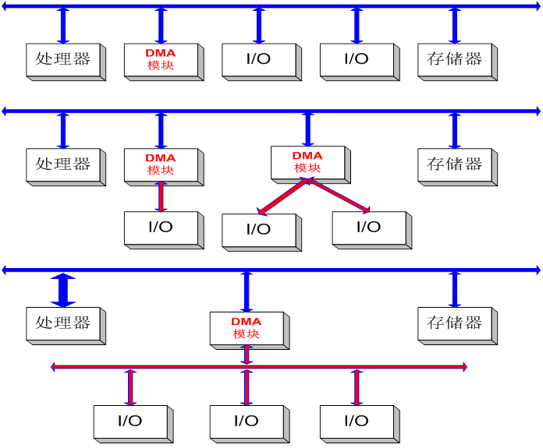
5 DMA控制器的结构
可能的
DMA
结构

Slide 32
5 DMA控制器的结构
Counter：长度计数器，保存传送数据的字数。
Data Reg：读写数据缓冲寄存器。
Address Reg：地址寄存器，向地址总线提供存储器地址。
DMA控制逻辑
DMA状态逻辑
中断控制逻辑

Slide 33
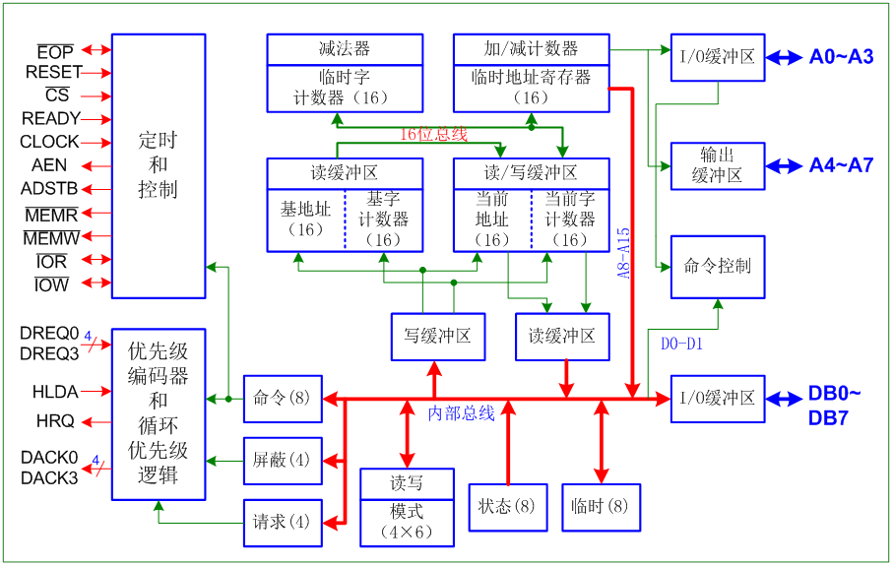
5 DMA控制器的结构
8237A-5 可编程DMA控制器逻辑结构

Slide 34
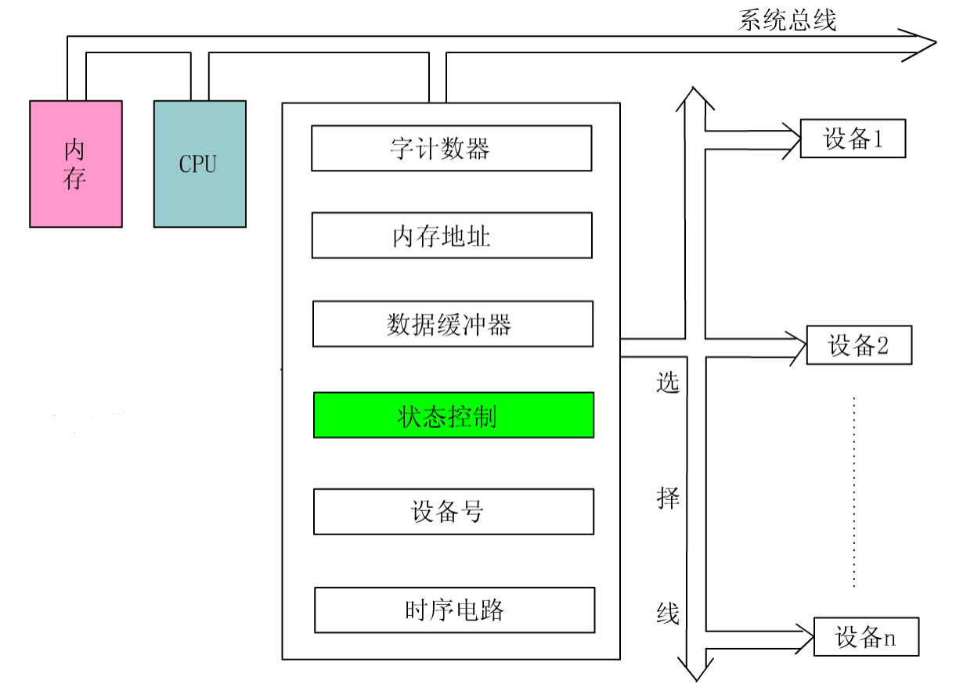
5 DMA控制器的类型
选择型DMA控制器
  物理上可以连接多个I/O接口（外设）；
  逻辑上只能连接一个设备，即在某一时间段只能为其中一台外设服务。
  适应于数据传输率很高（接近于内存）的外设数据传输服务。

Slide 35
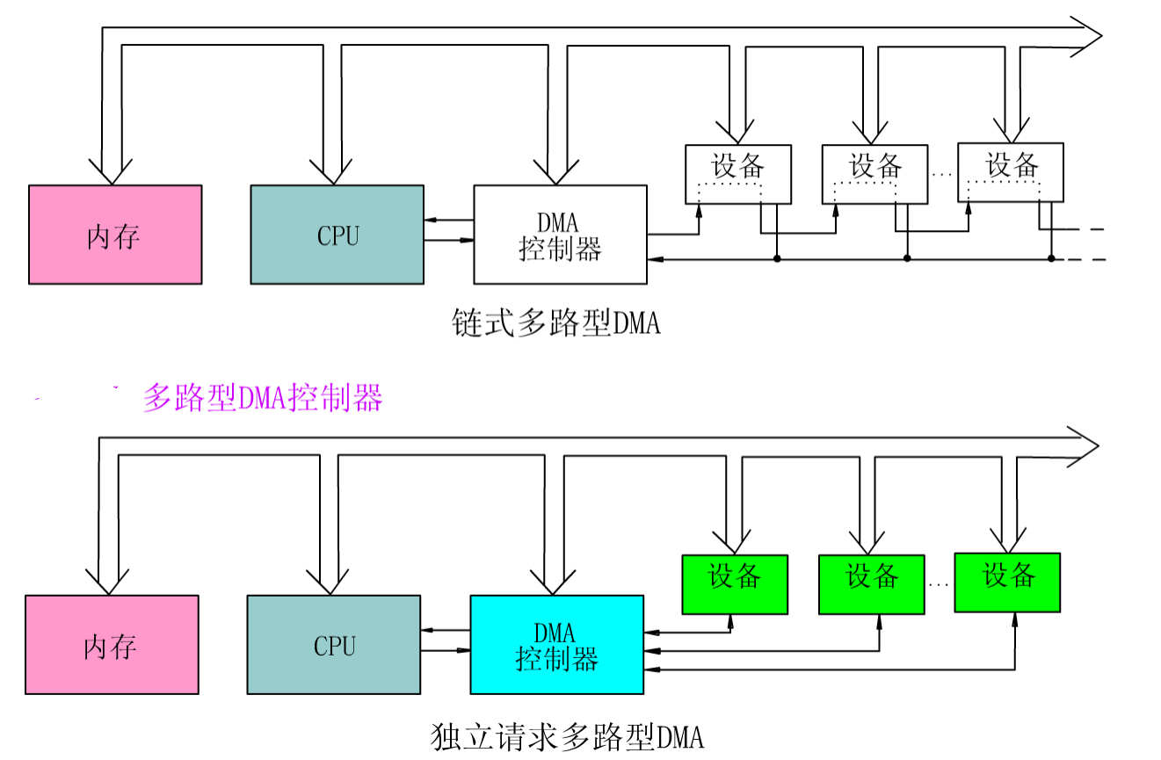
5 DMA控制器的类型
多路型DMA控制器
  物理上可以连接多个I/O接口（外设）；
  逻辑上也可连接多个设备，可通过交叉服务的方式为多台外设服务；
  多路型DMA控制器内部应包括多个DMA通道；
  适应于多个慢速（相对）外设的数据传输服务。

